Slide 1

Yerel Kalkınma Hamlesi Teşvik Programı
Tanıtım Sunumu
(Aydın, Denizli, Muğla)

Slide 2

Aydın Yatırım Ortamı
Aydın Genel Görünümü
İlçe Sayısı | 17
SEGE 2025 | 21. Sıra
Nüfus | 1.172.107
Kişi Başı GSYH | 11.798 $
OSB Sayısı (Aktif) | 8
Çalışan Sayısı | 19.647
İmalat Sanayinin GSYH’daki Oranı | 14.9 %
Üniversite Sayısı | 1
Öğrenci Sayısı | 46.722
İş Gücüne Katılma Oranı | % 54.3
İstihdam Oranı | % 48.8
İşsizlik Oranı | % 10.1
Özel Okul Sayısı | 218
2025 Yılı Toplam İhracatı |  | 1.031.676.032 $
Teknoloji Geliştirme Bölgesi Sayısı | 1

Slide 3
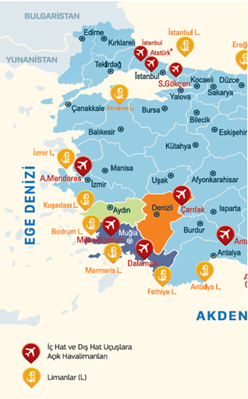
Aydın Yatırım Ortamı
Öne Çıkan Özellikler
Aydın; İzmir limanına yakınlığı, demiryolu ve karayolu bağlantılarıyla, Ege Bölgesi'nin önemli ulaşım yolları üzerinde yer almaktadır.
İl, Türkiye süt üretiminin yaklaşık %2,5-3'ünü karşılayarak süt ürünleri üretimi için önemli bir tedarik merkezi konumuna gelmiştir.
İncir kestane ve zeytin üretiminde ilk sırlarda yer alan il tarıma dayalı sanayi konusunda da büyük potansiyele sahiptir.
Kuşadası ve Didim gibi dünyaca bilenen turizm lokasyonlarına sahiptir.

Slide 4

DENİZLİ YATIRIM ORTAMI
Denizli Genel Görünümü
İlçe Sayısı | 19
SEGE 2025 | 11. Sıra
Nüfus | 1.060.975
Kişi Başı GSYH | 12.522 $
OSB Sayısı (Aktif) | 4
Çalışan Sayısı | 32.500
İmalat Sanayinin GSYH’daki Oranı | 23,1 %
Üniversite Sayısı | 1
Öğrenci Sayısı | 42.650
İş Gücüne Katılma Oranı | % 57,4
İstihdam Oranı | % 53,6
İşsizlik Oranı | % 6,6
Özel Okul Sayısı | 247
2025 Yılı Toplam İhracatı |  | 4.677.703.663 $
Teknoloji Geliştirme Bölgesi Sayısı | 2

Slide 5
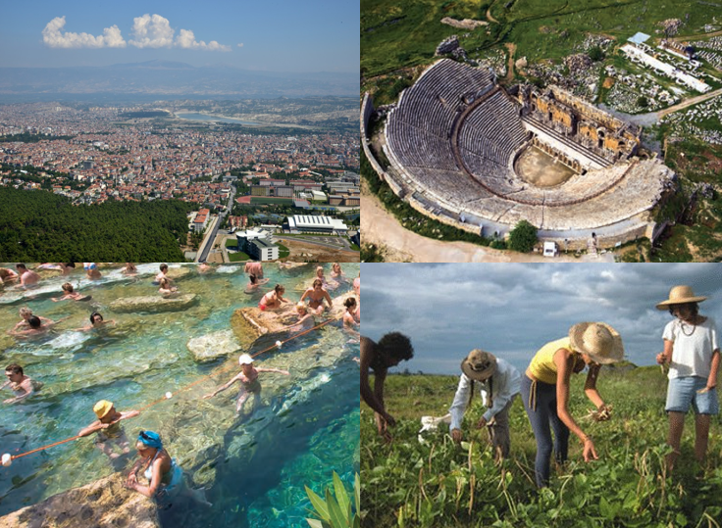
DENİZLİ YATIRIM ORTAMI
Öne Çıkan Özellikler
Denizli sanayi, turizm ve tarımsal üretime dayalı ekonomisi, ihracat potansiyeli, nitelikli işgücü, yüksek kadın istihdamı, girişimcilik kapasitesi ve güçlü altyapısı ile öne çıkmaktadır.
Denizli; diğer bölgelerin İzmir limanlarına demir yolu ve kara yolu ile ulaşımı için bir kesişim noktası görevi görmektedir. Denizli’de hava yolu taşımacılığı Denizli Çardak Havalimanı üzerinden gerçekleştirilmektedir.
Denizli Türkiye’nin ev tekstili ihracatının yaklaşık yarısını karşılamaktadır. Güçlü dokuma altyapısının teknik tekstile dönüşümün sağlanması sektörün rekabet gücünü geri kazanması açısından önemlidir.
Denizli, tekstil, kablo, mermer başta olmak üzere çok sektörlü üretim yapısına sahip olduğundan makine imalatı alanında yerli üretimin geliştirilmesi, bölgedeki tüm sektörlerin teknolojik bağımsızlığını güçlendirecek stratejik bir hamle niteliğindedir.
Denizli, yaklaşık %98’i kablo grubu ürünlerden oluşan elektrik ve elektronik ihracatında, 2025 iller sıralamasına göre Türkiye’de 5. sırada yer almaktadır. Denizli 2025 ihracatının %21’ini elektrik-elektronik grubu oluşturmaktadır.

Slide 6

MUĞLA YATIRIM ORTAMI
Muğla Genel Görünümü
İlçe Sayısı | 13
SEGE 2025 | 8. Sıra
Nüfus | 1.099.547
Kişi Başı GSYH | 16.040 $
OSB Sayısı (Aktif) | 1
Çalışan Sayısı | -
İmalat Sanayinin GSYH’daki Oranı | 6,3 %
Üniversite Sayısı | 1
Öğrenci Sayısı | 42.896
İş Gücüne Katılma Oranı | % 55,3
İstihdam Oranı | % 51
İşsizlik Oranı | % 7,7
Özel Okul Sayısı | 234
2025 Yılı Toplam İhracatı |  | 1.293.495.879 $
Teknoloji Geliştirme Bölgesi Sayısı | 1

Slide 7
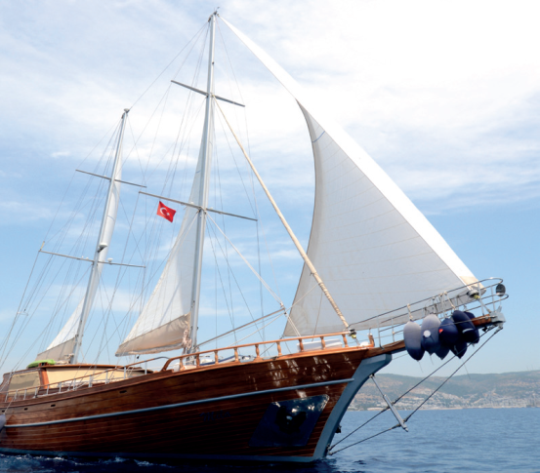
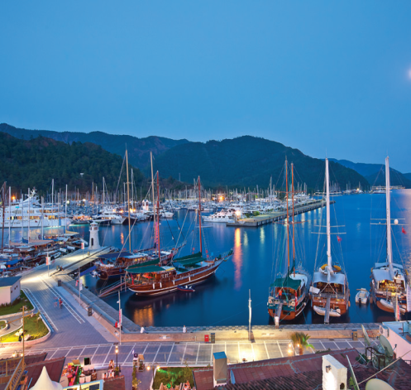


MUĞLA YATIRIM ORTAMI
Öne Çıkan Özellikler
Muğla, doğal güzellikleri ve yüksek yaşam kalitesiyle Türkiye’nin en güçlü yaşam cazibe merkezlerinden biridir. Bodrum, Marmaris ve Fethiye gibi dünya çapında tanınan destinasyonlarla turizm gözdesi bir kenttir.
Muğla; doğal peyzajı, temiz havası, zengin ekosistemi ve yılın büyük bölümünde elverişli iklimiyle geriatri ve yaşlı bakımı odaklı sağlık turizmi yatırımları için güçlü bir destinasyondur.
Muğla, yıllık 150 bin tonu aşan kültür balıkçılığı üretimiyle Türkiye’nin en büyük su ürünleri merkezlerinden biridir.
Muğla’da; 30’a yakın marina ve yaklaşık 8.000 tekne bağlama kapasitesi bulunması, üretim–bakım–hizmet ekosistemini güçlendirmektedir.
Muğla, yaklaşık 400 milyon ton mermer rezerviyle Türkiye’nin başlıca doğal taş merkezlerindendir.
Milas-Bodrum ve Dalaman havalimanları sayesinde Muğla, uluslararası erişilebilirliği en yüksek illerden biridir.

Slide 8
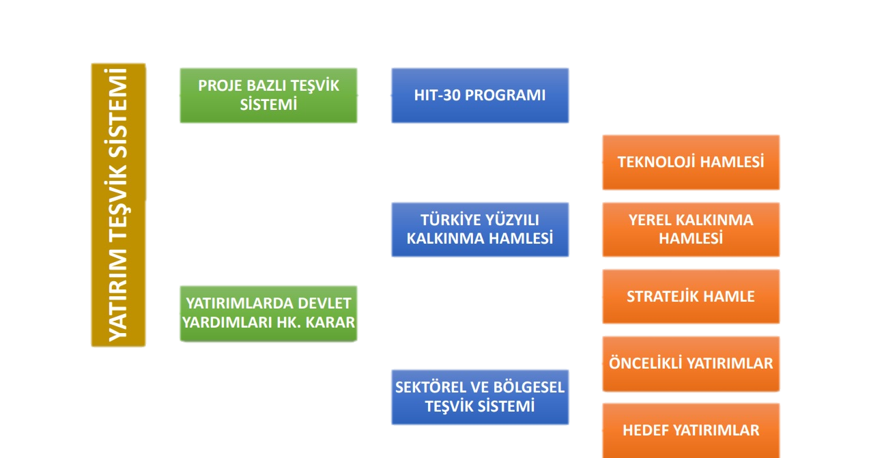
YENİ TEŞVİK SİSTEMİ

Slide 9
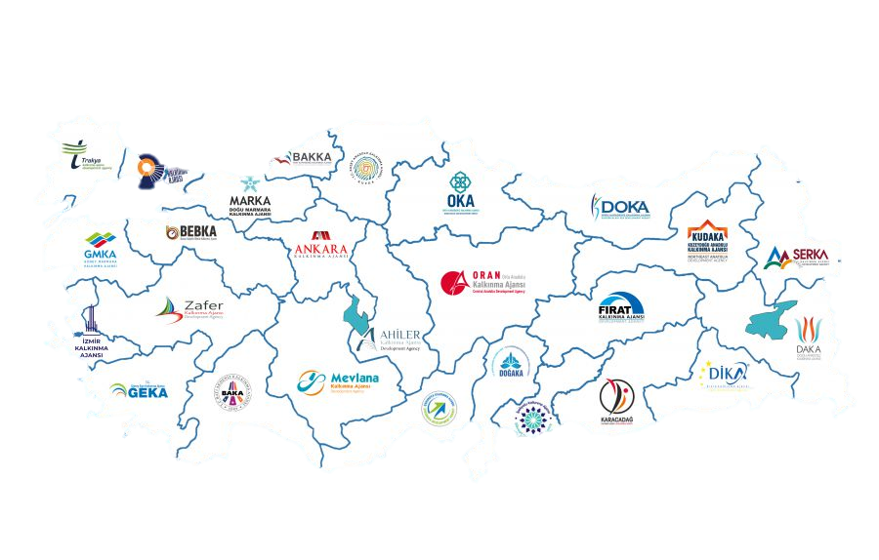
YEREL KALKINMA HAMLESİ PROGRAMI
Yerel Kalkınma Hamlesi Programı,
Türkiye Yüzyılı Kalkınma Hamlesi
kapsamındaki 3 Programdan biridir.
Amaç Bölgeler arası gelişmişlik farklılıklarının azaltılması ve bölgelerin rekabet güçlerinin artırılması
Her il için
4 özel yatırım konusu
belirlenir
Yerel yatırım konuları listesi, Bakanlık tarafından her yıl Ocak ayı içerisinde güncellenebilmektedir.

Slide 10
DESTEKLENECEK YATIRIM KONULARI
1. Akıllı Tarım Teknolojileri, Makineleri, Ekipmanları ve Aksamları Üretimi(hassas dozajlama sistemlerine sahip makineler, hasat makineleri, robotlar vb.)
2. Alternatif Turizm Yatırımları (termal konaklama tesisi, sağlık kompleksi, ekoturizm merkezi, macera parkı, apiterapi vb.)
3. Tarımsal Ürünlerden Katma Değerli Ürün Üretimi (sağlıklı atıştırmalıklar, gıda takviyeleri, kıvam artırıcılar, kozmetik ürünleri, incir konsantresi vb.)
4. Yüksek Ekonomik Değere Sahip Endüstriyel Süt Ürünleri Üretimi (süt asidi, kazein, süt protein izolatı/süt protein konsantresi, rennet kazein, peynir altı suyu protein izolatı/konsantresi, saf rafine laktoz vb.)
AYDIN

Slide 11
DESTEKLENECEK YATIRIM KONULARI
1. Doğa Temelli Turizm Yatırımları (termal sağlık kompleksi, ekoturizm merkezi, sporcu kamp ve performans merkezi vb.
2. Orta ve Yüksek Teknoloji Makine ve Otomasyon Sistemleri ile Yedek Parça Üretimi (ramöz, ht boyama, jet boyama, örme, otomatik kenar profilleme, cnc kontrollü plaka kesim, yüzey parlatma, konveyör hatları, blok vakumlama sistemleri, otomatik cilalama fırınları, kalibrasyon, dayanım test ve ölçüm sistemleri vb.)
3. Yüksek Katma Değerli Teknik Tekstil Ürünleri ve Fonksiyonel Kumaş
Üretimi (softshell/hardshell/floresan/membranlı/alev geciktirici
(FR)/antistatik (ESD)/kesilmeye dayanıklı/balistik ve termal kumaş vb.)
4. Yüksek Katma Değerli Tel ve Kablo Üretimi (yüksek gerilim/enerji
iletim/yenilenebilir enerji/veri ve haberleşme/güneş ve rüzgâr
enerjisi/orta ve alçak gerilim enerji/elektrikli araç şarj kabloları,
marin/halojensiz (LSZH)/endüstriyel özel amaçlı kablolar, geri
dönüştürülmüş ham maddeden iletken teller vb.)
DENİZLİ

Slide 12
DESTEKLENECEK YATIRIM KONULARI
1. Ekolojik Yaşam Temelli Yaşlı Bakım ve Sağlık Merkezi
2. Mermer Atıklarından Yüksek Katma Değerli Ürün Üretimi (kimyevi ürünler, kozmetik ürünleri, yapı malzemeleri, yapı kimyasalları vb.)
3. Su Ürünleri ve Atıklarından Katma Değerli Ürünler Üretimi (kolajen, jelatin, biyoaktif peptid, enzim, protein hidrolizatı, Omega-3 yağ asitleri, organomineral gübre vb.)
4. Tekne/Yat veya Yan Sanayi ve İleri/Geri Bağlantılı Ürünlerin Üretimi
MUĞLA

Slide 13

TEŞVİK UNSURLARI
DESTEKLER |  | SÜRE | ORAN | ÜST LİMİTLER
KDV İstisnası |  | ✓
Gümrük Vergisi Muafiyeti |  | ✓
Vergi İndirimi | Yatırıma Katkı Oranı (%) | 50
 | Vergi İndirim Oranı (%) | 60
Sigorta Primi İşveren Hissesi Desteği |  | 8 Yıl (%50’si) 6. Bölge İllerinde 12 Yıl
Sigorta Primi İşçi Hissesi Desteği |  | Yalnızca 6. Bölgede geçerli 10 yıl
Faiz veya Kâr Payı Desteği | Destek Oranı* | %40
 | Azami Destek Tutarı | 301 m TL
 | Azami Destek Oranı | Yatırımın %20’si
Makine Desteği | Destek Oranı | %25
 | Azami Destek Tutarı | 301 m TL
 | Azami Destek Oranı | Yatırımın %15'i
Yatırım Yeri Tahsisi |  | ✓
* Kredi kullanım tarihinde geçerli olan TCMB’nin bir hafta vadeli repo ihale faiz oranına uygulanacak oranı ifade eder.
VEYA

Slide 14


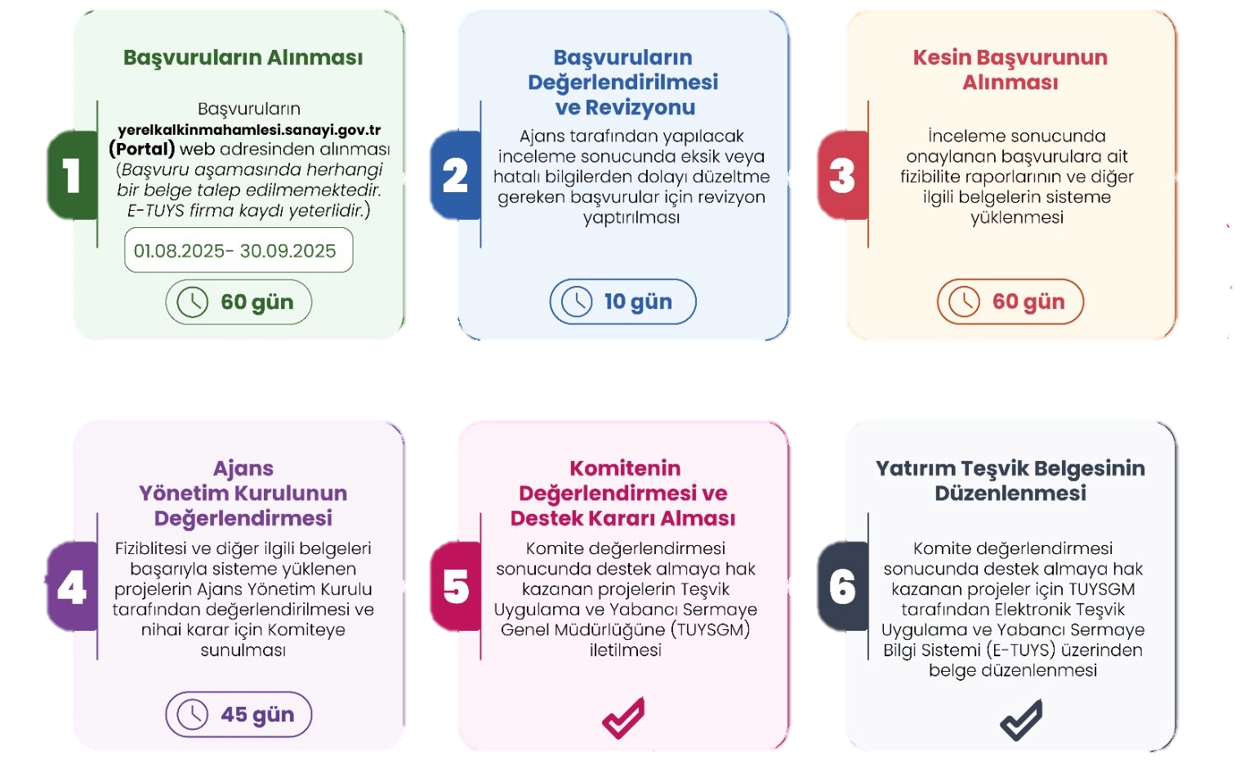



BAŞVURU SÜRECİ
İl Bazlı Çağrı Duyurusu
Ön Değerlendirme ve Revizyon
Fizibilite Raporu
Ajans YK Değerlendirmesi
Komite Kararı
Asgari Yatırım Tutarı 15,1 Milyon TL

Slide 15



ÖRNEK TEŞVİK HESAPLAMA
Teşvik Unsurları | Teşvik Tutarı
KDV İstisnası (TL) | 24.000.000
Gümrük Vergisi Muafiyeti (TL) | 1.000.000
Vergi YKO: Sabit Yatırım Tutarının | %50
Yatırıma Katkı Tutarı (TL) | 85.000.000
SGK İşveren Hissesi Desteği Süre (Yıl) ve Oranı (%) | 8 yıl (%50)
SGK İşveren Hissesi Gerçekleşen (TL) | 15.933.686
Faiz/Kar Payı Desteği İndirim Oranı/Azami Destek Puanı | %40/20 Puan
Faiz/Kar Payı Destek Üst Sınırı (TL) | 40.000.000
Yatırım Yeri Tahsisi | ✓
Makine ve Teçhizat Desteği Destek Oranı (%) | 25%
Makine ve Teçhizat Desteği Yatırım Tutarına Oranı (%) | 15%
Makine ve Teçhizat Destek Üst Sınırı (TL) | 30.000.000
Gerçekleşecek Toplam Destek Tutarı (TL)* | 155.933.686
Sabit Yatırım
Tutarı
200 Milyon TL
Makine – Teçhizat Tutarı
120 Milyon TL
İlave
İstihdam
60 kişi
* Tabloda tercih edilen senaryo, Faiz/Kar Payı desteği yerine Makine desteği olup yerli makine tutarı 70 milyon TL, ithal makine tutarı 50 milyon TL olacak şekilde hesaplama yapılmıştır.

